Slide 1
Информационный сайт учреждения как образовательный ресурс при обучении техническому творчеству
Автор: Мороз Николай Юрьевич,
педагог дополнительного образования
СП Кинель-Черкасская СЮТ

Slide 2
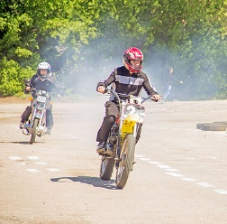
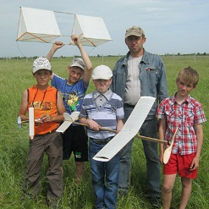
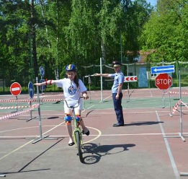
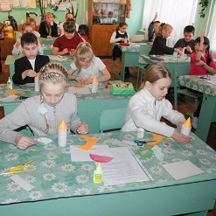
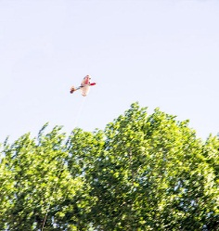
Дополнительное образование детей включает в себя несколько направлений деятельности, одним из которых является детское техническое творчество.
Оно направлено на формирование и развитие творческих способностей детей, на организацию их свободного времени.
Современный ритм жизни требует более гибкого и эффективного подхода к процессу обучения в соответствии с запросами различных категорий обучающихся, использования в образовательном процессе инновационных технологий и технических средств.

Slide 3
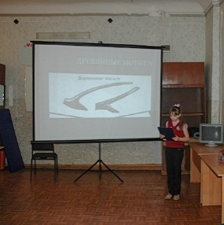
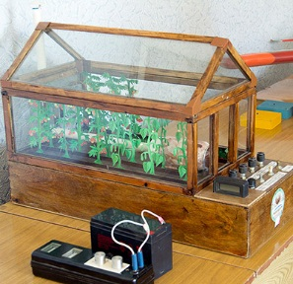
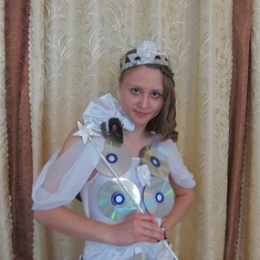
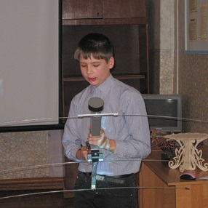
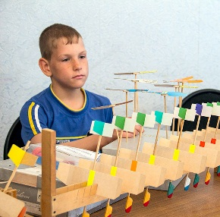
Анализ реального состояния проблемы развития детского технического творчества подтверждает существование следующих противоречий:
• между сложившейся системой дополнительного образования детей и социальными требованиями равного доступа молодых людей к полноценному качественному образованию в соответствии с их интересами и склонностями, независимо состояния здоровья и места проживания;
• между потребностями личности в самореализации, развитии творческих способностей и реальными условиями деятельности учреждений дополнительного образования детей;
• между интенсивным развитием информационных технологий и их медленной интеграцией в учебный процесс в системе дополнительного образования детей.

Slide 4
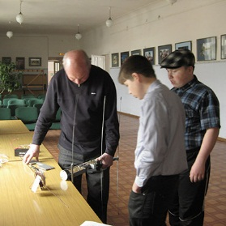
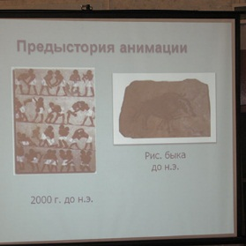
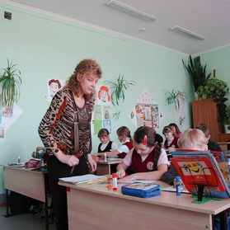
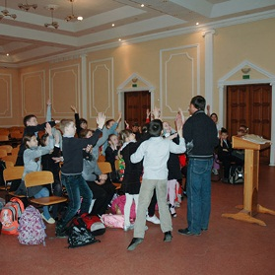
Стало очевидным, что на современном этапе нужна новая, универсальная гуманистическая форма обучения детей техническому творчеству, базирующаяся на использовании широкого спектра не только традиционных, но и новых информационных и телекоммуникационных технологий, технических средств, которые создают условия свободного диалогового обмена обучающегося с преподавателем. Этим требованиям в полной мере соответствует дистанционная форма обучения, представляющая собой целенаправленный интерактивный процесс взаимодействия субъектов и объектов обучения между собой и со средствами обучения, причем процесс обучения индифферентен к их пространственному расположению.
Использование дистанционной формы обучения в развитии системы технического творчества в условиях дополнительного образования детей позволит существенно расширить охват обучающихся посредством использования новых источников информации, дать возможность молодежи заниматься в удобное для них время и в удобном месте.

Slide 5
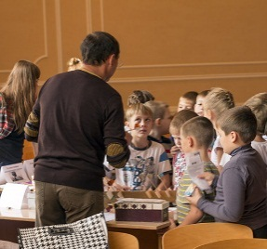
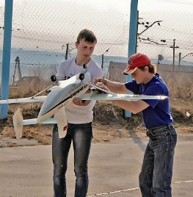
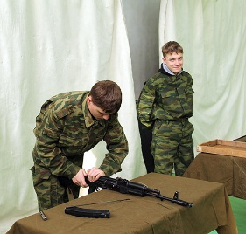
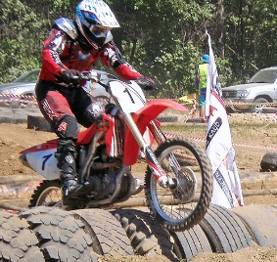
Главная цель использования коммуникационных технологий при обучении техническому творчеству – максимальное удовлетворение образовательных потребностей учащихся по самому широкому спектру специальностей, диапазону уровней образования, учебных заведений и информационно-образовательных ресурсов, независимо от места нахождения, как учащегося, так и образовательного ресурса или услуги, в которых он нуждается, с использованием преподавателем современных информационных и коммуникационных технологий

Slide 6
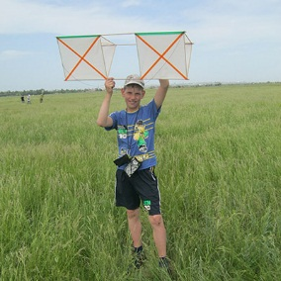
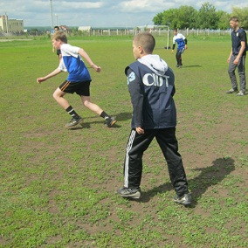
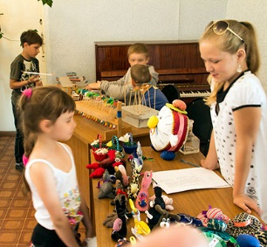
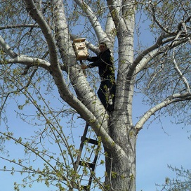
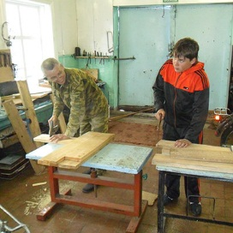
Педагогические возможности развития системы технического творчества в условиях дополнительного образования детей с использованием дистанционной формы обучения заключаются в том, что:
• обеспечивается возможность учащимся заниматься в удобное для них время, параллельно с основной учебной деятельностью и получать информацию независимо от места проживания, состояния здоровья и материальной обеспеченности;
• увеличиваются ресурсы, необходимые для роста творческого и интеллектуального потенциала воспитанников за счет самоорганизации и умения взаимодействовать с компьютерной техникой;
• расширяется сфера общения субъектов образовательного процесса посредством использования специальной технологии, позволяющей осуществлять их взаимодействие.

Slide 7
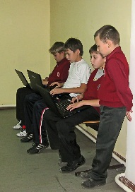
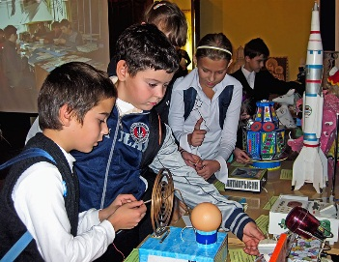
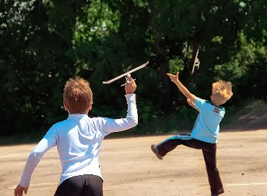
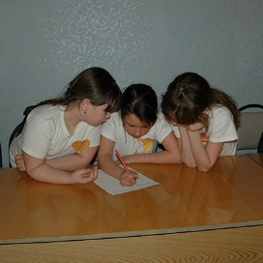
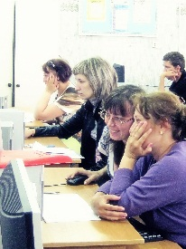
Использование коммуникационных технологий обучения в развитии технического творчества в условиях дополнительного образования детей позволит существенно расширить охват обучающихся посредством использования новых источников информации, дать возможность молодежи заниматься в удобное для них время и в удобном месте, в том числе детям с ограниченными возможностями здоровья и детям, проживающим в отдаленных селах.
Предметом реализации проекта стали возможности сайта учебного учреждения.

Slide 8
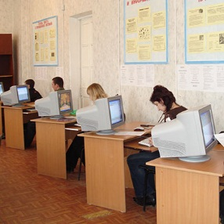
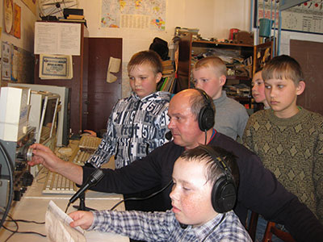
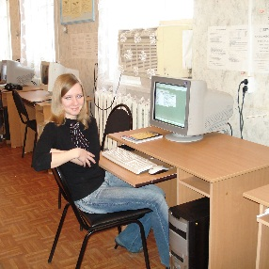
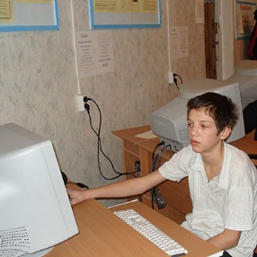
1 этап
Накопление учебно-обучающего материала в разделе «Сделай сам» информационного сайта.
2 этап
Построения форм, размещение материалов по категориям-разделам

Slide 9
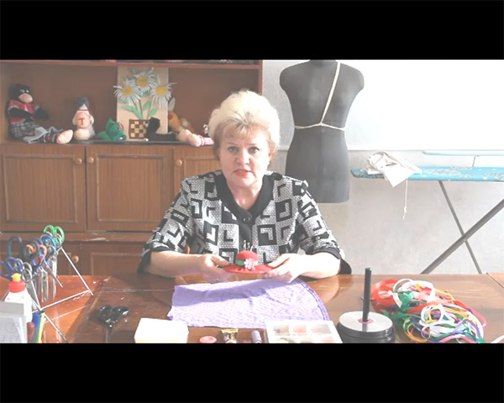
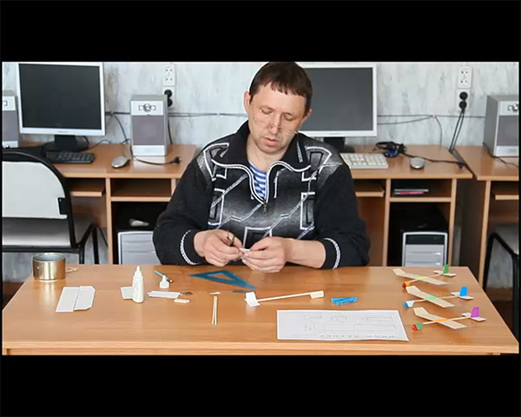
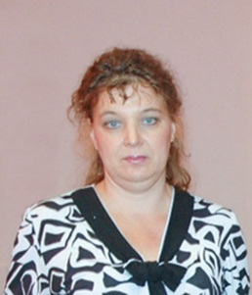
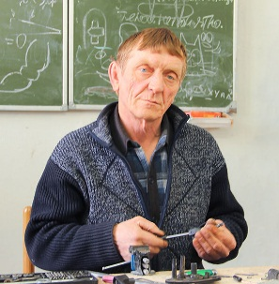
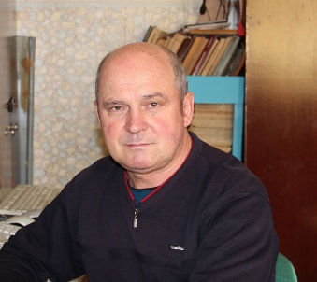
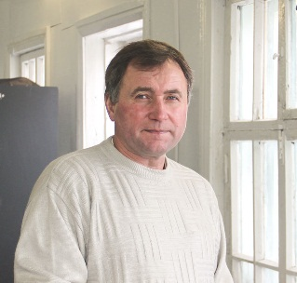
Обучающий материал представлен в виде видеоучебников, электронных учебников, которые могут изучать дети с любым уровнем знания компьютера независимо от возраста.

Slide 10
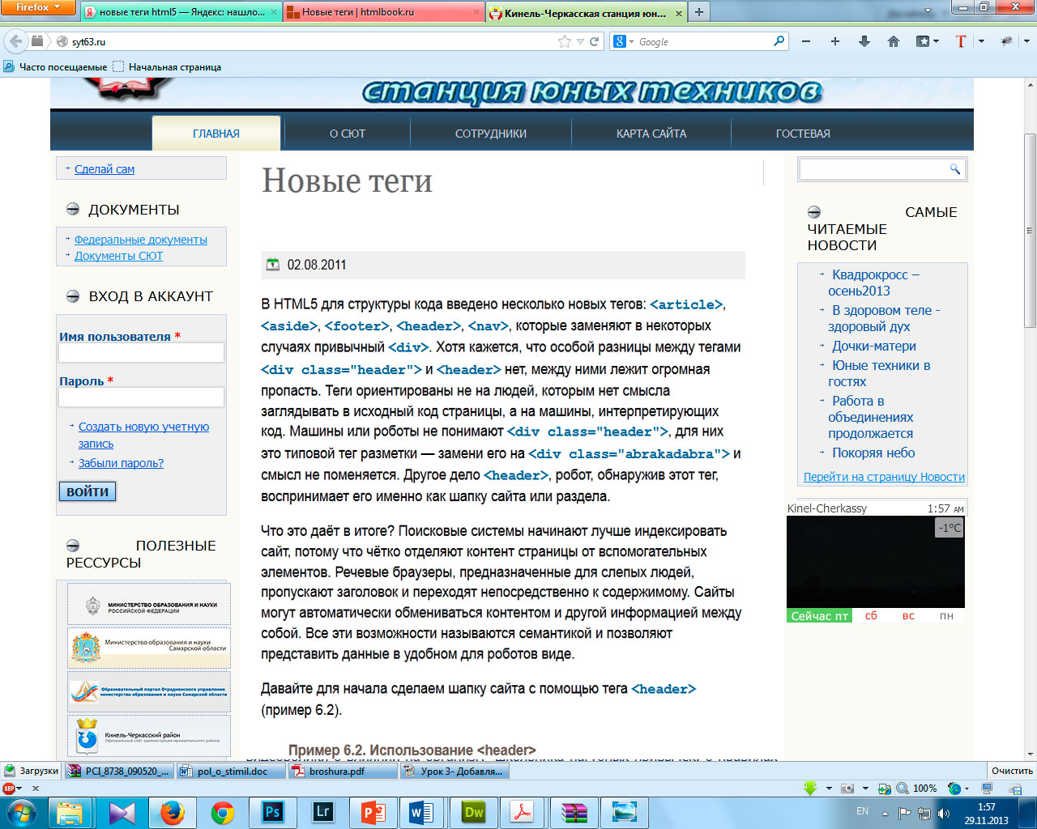
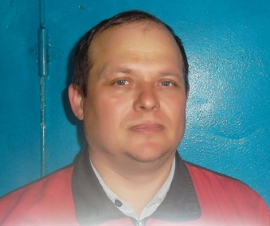
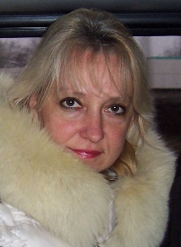
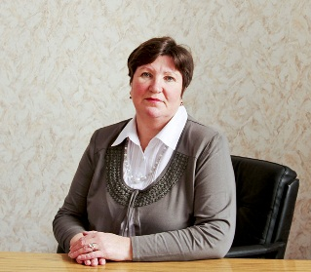
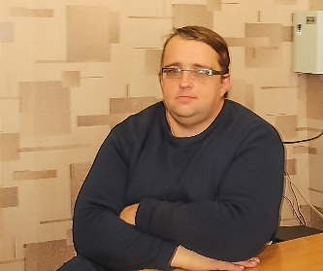

Slide 11
В отличии от других форм дистанционного обучения, данный проект не требует непосредственного контакта с педагогом, не требует вложения больших средств в покупку и установку оборудования, создания различных центров обучения. Его вполне возможно воплотить в любом учреждении дополнительного образования детей.
Обучающий материал представлен в виде видеоучебников, электронных учебников, которые могут изучать дети с любым уровнем знания компьютера независимо от возраста.
Материалы, размещенные на сайте учреждения, могут быть использованы педагогами при проведении занятий в объединениях.
http://www.syt63.ru

Slide 12
Внедрение дистанционного обучения способствует достижению основной цели модернизации образования – улучшению качества обучения, обеспечению доступности образования, гармоничному развитию личности, способной ориентироваться в информационном пространстве, приобщенной к информационно-коммуникационным возможностям современных технологий и обладающей информационной культурой, что обусловлено социальным заказом информационного общества.
http://www.syt63.ru

